Slide 1
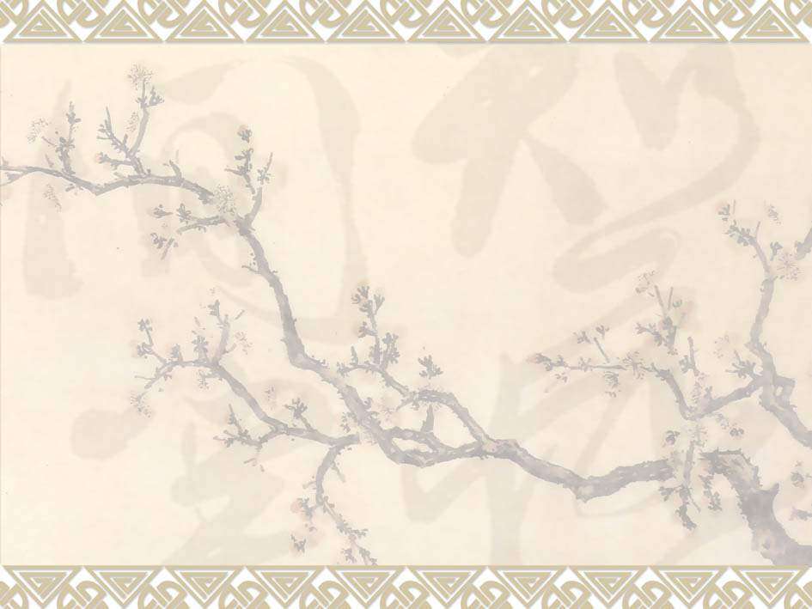
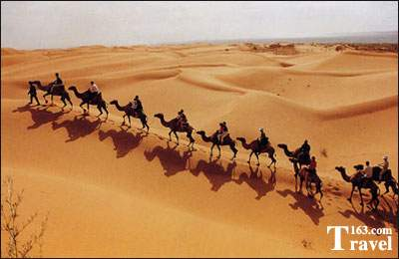

走进敦煌莫高窟

Slide 2

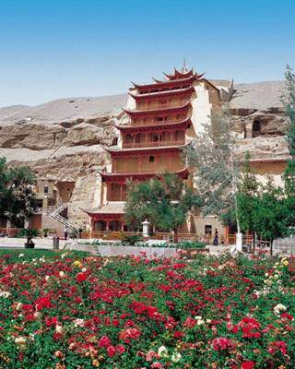
莫高窟是古丝绸路上一颗璀璨的艺术明珠。在神秘的三危山下的峭壁上，在茫茫戈壁沙漠的怀抱中，闪烁着绚丽的光彩。
莫高窟坐落在敦煌城东南25公里处的大泉河谷里，南北长约1600米。楼阁巍峨兀立，铁马风铃悬响，气势宏伟壮观。
莫高窟创建于前秦元二年（公元366年），历经十六国、魏晋南北朝、隋、唐、五代、宋、西夏，到元朝终止营造。在唐朝武则天时代建造的洞窟已达到一千余龛。因之，俗称千佛洞。
莫高窟虽然经过千百年自然和人为的破坏，至今仍保存洞窟492个，珍存壁画45000多平方米，彩塑2400余身。是世界上现存规模最大、保存最完好的佛教艺术宝库

Slide 3
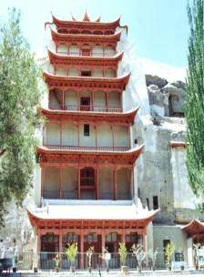
莫高窟名称的由来
莫高窟，俗称千佛洞。
莫高窟一名，早在隋代洞窟中已经出现。
一、莫高窟修造在鸣沙山东麓的崖壁上，古汉语中沙漠的漠与莫高窟的莫是可以通用的，所以在沙漠高处开凿的石窟便叫漠高窟，后来演变成为莫高窟。
二、在古代敦煌，鸣沙山又称为漠高山。山下有漠高乡。因此，便由漠高山、漠高乡演变而来。
三、在大泉河谷最早开窟的是乐僔和尚。后来的弟子相继也开凿了石窟。但道行都“莫高于此僧“，难超过他。乐僔在此地首开的石窟，以后就叫莫高窟，是为了纪念乐僔开创首窟之功。

Slide 4
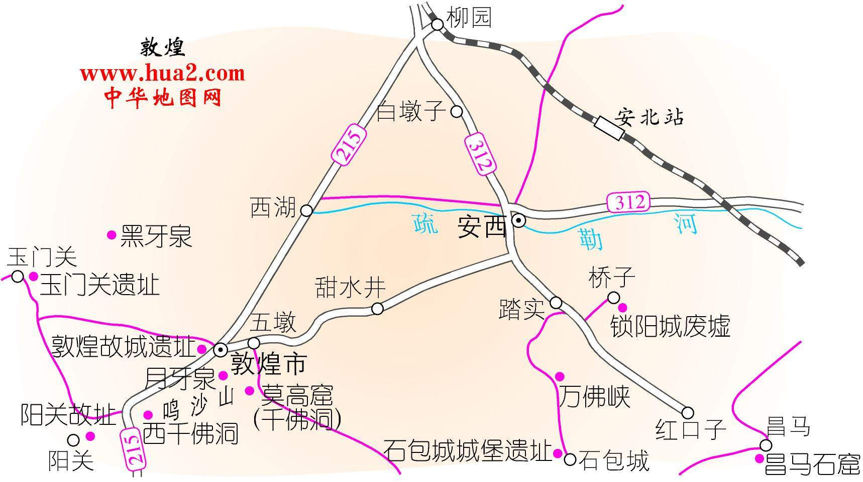
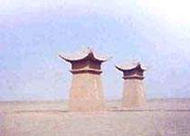
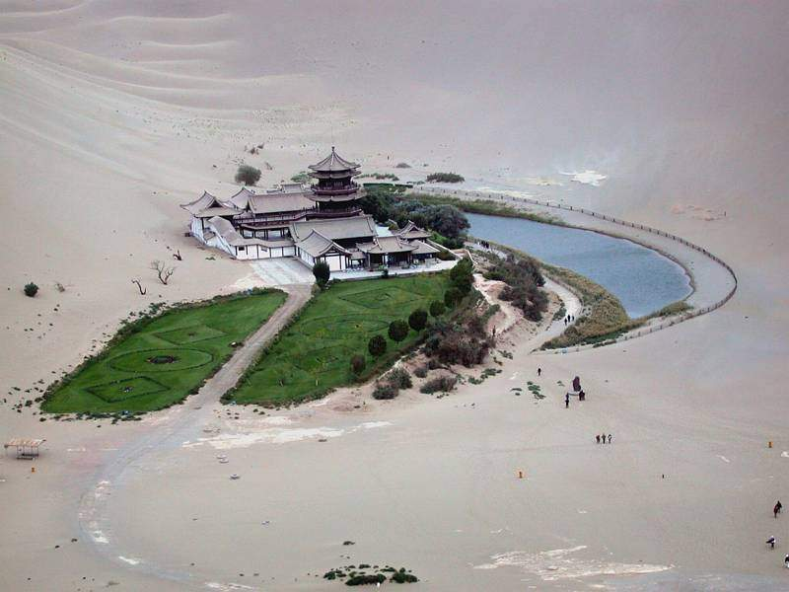
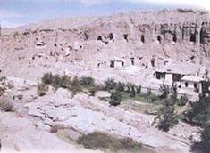
图片欣赏

Slide 5
唐代诗人王之涣的《凉州词》“羌笛何须怨杨柳，春风不渡玉门关”

Slide 7
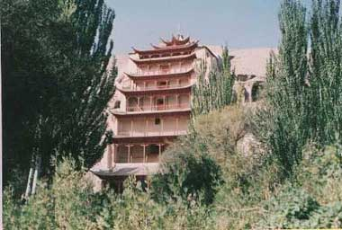

Slide 8
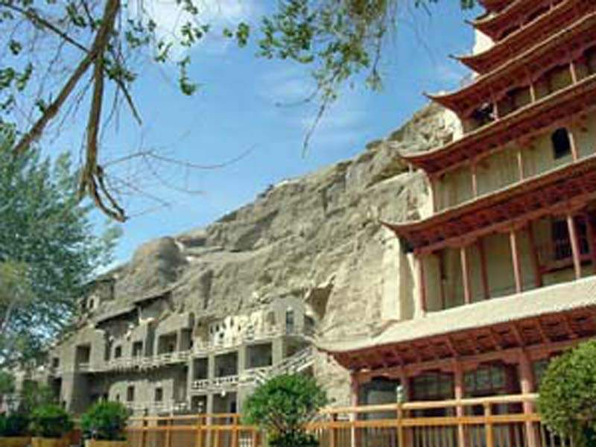

Slide 9
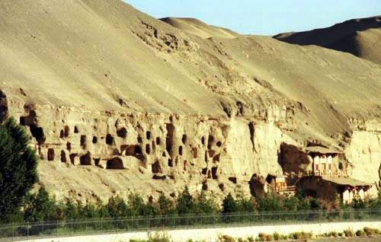

Slide 10
敦煌艺术
敦煌解释为：“敦，大也；煌，盛也。”敦煌二字即为盛大辉煌的意思。艺术博大精深，气魄雄伟，莫高窟是集建筑，雕塑，壁画三位一体的立体艺术宝库，内容极为丰富，这些规模宏大,为数惊人的宗教艺术品，为研究中国古代政治，经济、文化、军事、交通、地理、宗教、社会生活、民族关系、中外友好往来提供了浩如烟海的珍贵资料，是人类稀有的的文化宝藏和精神财富。

Slide 11
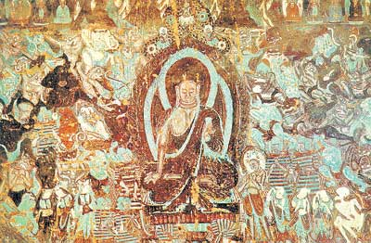
敦煌壁画
走进敦煌石窟，便会发现在石窟甬道、四壁及窟顶上绘制着一幅幅精美的图画，构成一座博大的民族壁画艺术宫殿，因此法国人称其为“墙壁上的图书馆”。现存的45,000多平方米的壁画

Slide 12
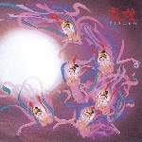
敦煌飞天
敦煌飞天已成为世界范围内识别敦煌艺术的典型形象代表。
称为“飞天伎乐”，据佛经记载，飞天的形象似人非人，头上长角，并不美丽。但是经过艺术家的充分想象和大胆创作，她 们都成了在佛国世界里弹奏歌舞、喷香散花、带来快乐幸福的使者。
隋唐时代是中国式飞天 发展的极盛时代，数量众多，影响广泛，

Slide 13
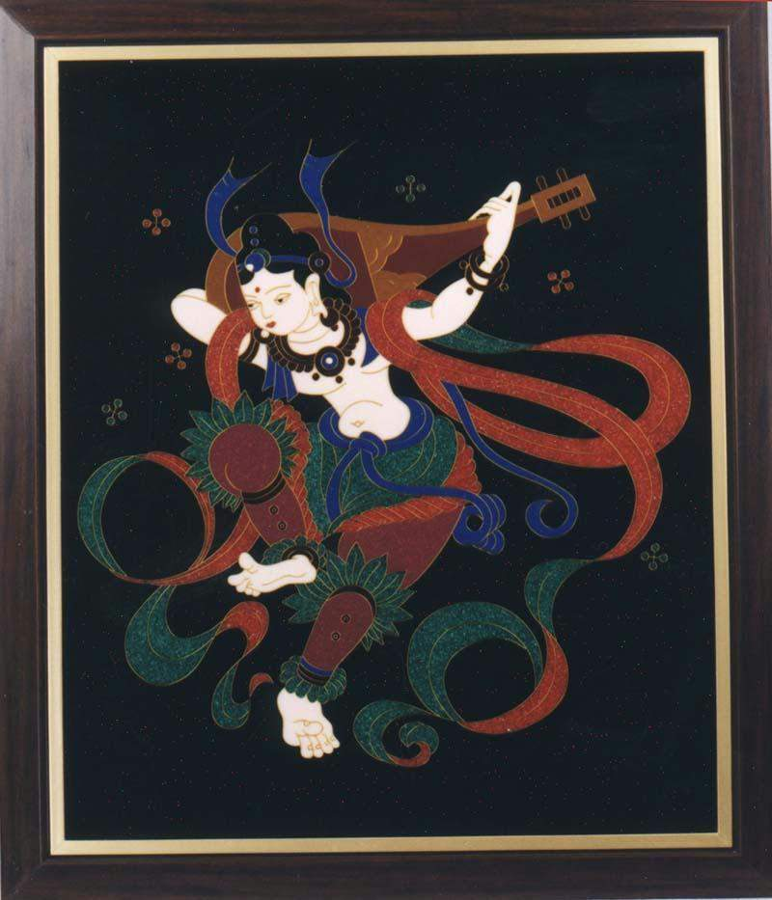
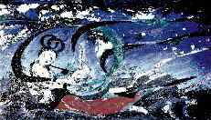

Slide 14
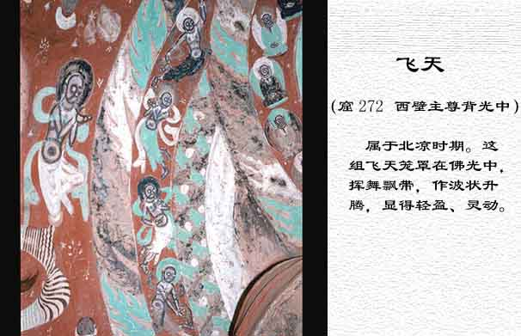

Slide 15
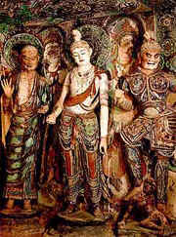
敦煌彩塑
敦煌彩塑是一种立体艺术，题材多以佛教人物为主，在石窟中占据重要位置，周围配以绚丽多姿的壁 画作为点缀。
敦煌石窟中保存有上起十六国，下至元、明、清时代的彩塑三千多身，历时之久，技艺之 精美，都是世界上罕见的。

Slide 16
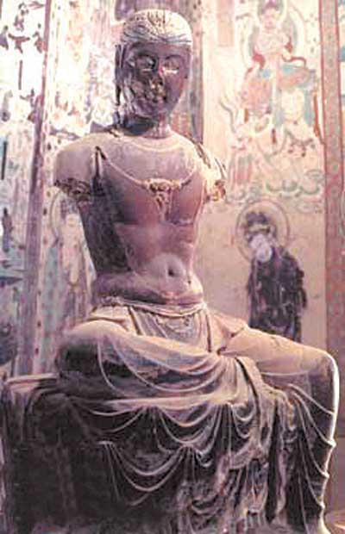
早期（发展期） 包括十六国、北魏、西魏、北周；此阶段早期，塑像体态健美，神情庄重，色彩明快，造型厚重，手法简朴；彩塑形象逐渐趋于修长飘逸。
中期（极盛期） 包括隋、唐两个时期；塑像数量多，擅长于与人等高的群像，
释迦牟尼佛的庄严、慈祥，菩萨的温雅、娴静，阿难的聪慧、英俊等，使塑像更具有表现力。
观看《千手观音》

Slide 17
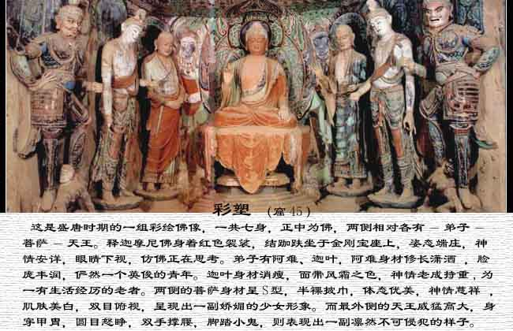

Slide 18
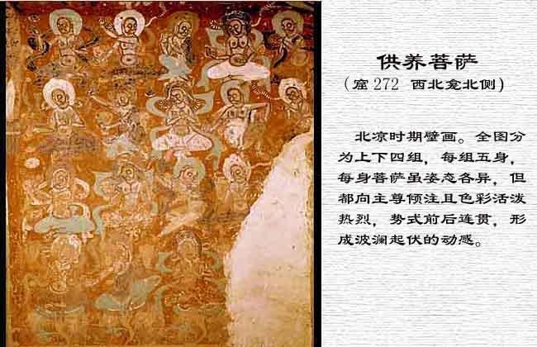

Slide 19
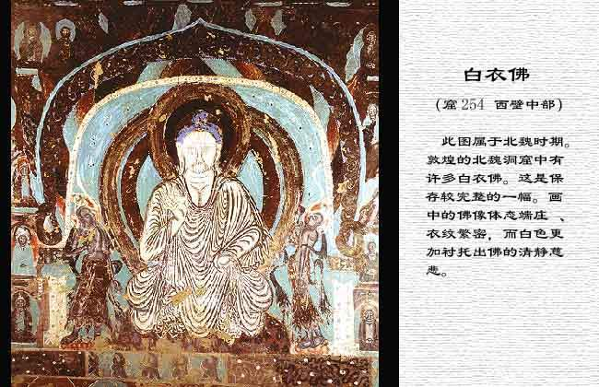

Slide 20
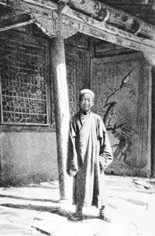
王道士
找出文章中对他形象的语句

Slide 21
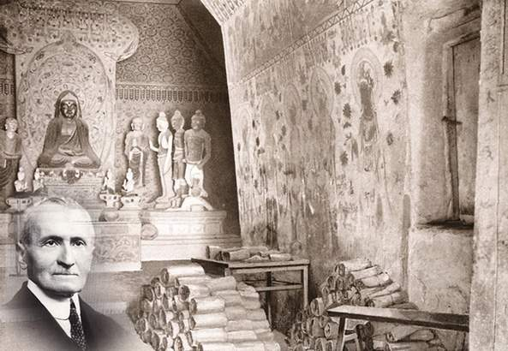
文化大盗--斯坦因
斯坦因若就个人素质而言，斯坦因确实是一位杰出的人物，他精通匈、德、英、法、希腊、拉丁、波斯、梵文等语言，又学过克什米尔话和突劂语；他吃苦耐劳，无惮于翻山越岭和跋涉沙漠的种种艰苦；博学机警，凡事筹划精详，善于掌握与他计划有关的种种机会。斯坦因前后共到过莫高窟五次
他前后在莫高窟所得，共计9000多卷写本和500多幅佛画，形成了他一生考古事业的顶峰。为此，他在西方获得了各种荣誉

Slide 22
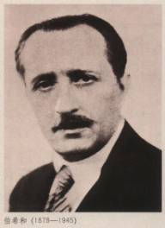
敦煌遗书究竟有多少，历来缺乏精确数字。据西北师范大学 敦煌学研究所研究员李并成先生统计，敦煌遗书与纸卷画约有4．77万多件，藏文筐页9648页，主要分藏于英、法、俄、日、美、丹、韩、中等8个国家，其中有五分之三在国外，中国现仅存2万件。
在所有的盗宝者中，要数斯坦因盗窃的数量最多，而以伯希和盗窃的价值最高。是法国，乃至整个欧洲著名的汉学家。他精心挑选并盗走的遗书是最精华的部分，有许多孤本，且有19％的遗书标有年月，有极高的科研价值。

Slide 23
从1905年到1924年，不到20年的时间内，先后有俄、英。法、日、美等国的“考察家”来到了敦煌
1905年俄国奥勃鲁切夫强行换走莫高窟经卷文书两包
1907年英国斯坦因骗去莫高窟经卷、文书24大箱，绘画绣品5大箱
1908年法国伯希和挑走“藏经洞”珍贵经卷等数千卷
1909年日本人大谷光瑞组织探险队，到敦煌掠取了大量经卷
1910年敦煌知县奉命移送莫高窟经卷于北京
1911年日本人吉川小一郎和桔瑞超又从王道士手中骗买写经469卷，唐代彩塑两尊。
1911年斯坦因再临莫高窟，又骗得佛经600余卷。
1914年俄国人鄂登堡率团至莫高窟，盗走经卷一批
1921年白俄军残部数百人侵驻莫高窟对洞窟、佛像、壁画损坏极大
1924年美国华尔纳用化学胶布粘走壁画26幅，劫走彩塑数尊
1925年华尔纳去敦煌准备再剥壁画，遭当地人民反对，阴谋未得逞 。。。。。。

Slide 24
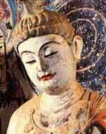
到目前为止，据统计各国所藏的敦煌的文物情况如下：
英国：13300件
法国：5779件
前苏联：10800件
日本：600件
美国：22件
丹麦：14件
中国：17500件
英国印度事务部图书馆近２０００件
法国吉美博物馆还有藏经洞出土的绢画２００幅。。。。。

Slide 25
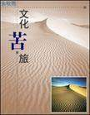


Slide 26
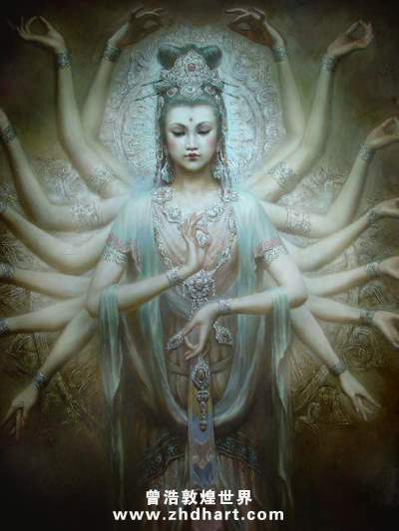
再 见

